Slide 1
إضافة مصباح الى الروبوت مسابقة رقص !

Slide 2
قائمة المحتويات
مراجعة وتذكرة
إضافة مصباح الى الروبوت – عنصر من فئة مُخرج
برمجة الروبوت – أمر إضاءة المصباح
مسابقة رقص !
ترتيب ونظافة

Slide 3
مراجعة وتذكرة
برمجة الروبوت – أمر تشغيل المحرك
عوامل متغيرة
أنواع تحركات الروبوت

Slide 4

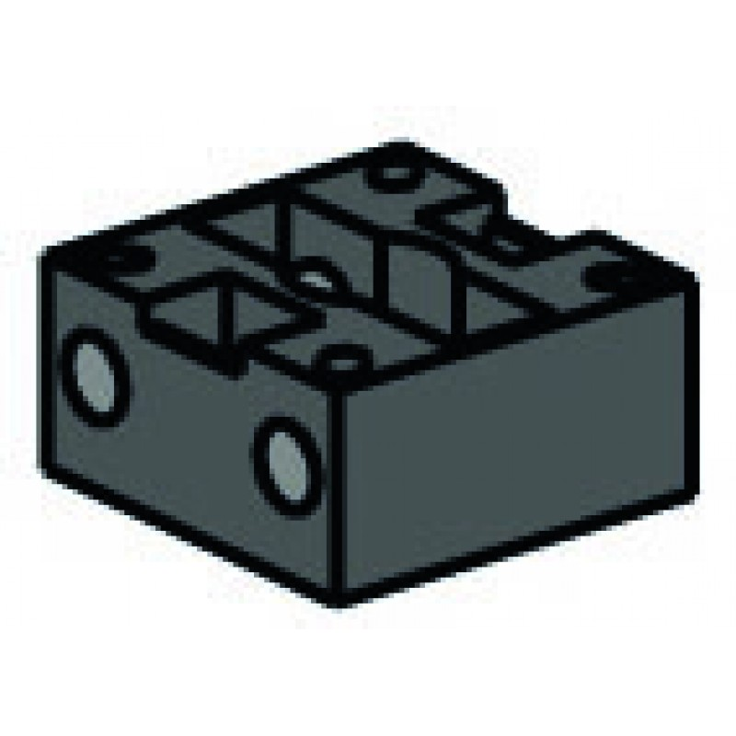
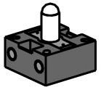
إضافة مصباح الى الروبوت – عنصر من فئة مُخرج
مركبات المصباح
مصباح – يضيئ عندما يتلقى طاقة كهربائية
بيت المصباح – يوصل بسلك ويزود المصباح بالكهرباء
تركيب المصباح على الروبوت
وصل المصباح بالأسلاك
المصباح هو عنصر من فئة مُخرج يحتاج للكهرباء مثل المحرك
وصل أساسي : الى احدى مخارج المُخرج المزدوجة M1-M4
وصل متقدم : وصل الأول الى مخرج المُخرج 01-08 في المتحكم والثاني الى مدخل أي المؤرض في المتحكم

Slide 5
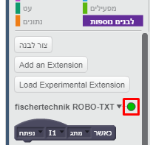
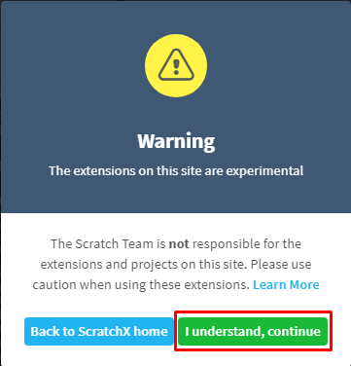
ربط الروبوت بالحاسوب
وصل البطارية للمتحكم وتشغيل الروبوت
ربط الروبوتات بالحواسيب بواسطة سلك USB
تشغيل الملف "برنامج الارتباط" FTSCRACHTXT واختيار امكانية الارتباط بواسطة USB (الاولى)
الدخول الى موقع ScratchX للتوسعة لفيشرتكنيك
الموافقة على شروط
الاستخدام
تأكد ان مصباح الدلالة على
وضع الروبوت أخضر

Slide 6

برمجة الروبوت – أمر إضاءة المصباح
أمر إضاءة المصباح
اختيار أي مَدخَل للمُخرَج لوصل المصباح به
اختيار قوة السطوع للمصباح : 0 - 8
قوة سطوع 0 = إطفاء المصباح
أضيئوا المصباح وافحصوا كيف تتغير قوة السطوع بين 0 و 8
ابنوا سيناريو لجعل المصباح يَرتعش مرتين

Slide 7
مسابقة في الصف ! أي مجوعة تنجح ببرمجة اجمل رقصة ؟
كل مجموعة تختار اغنية (على كل أعضاء المجموعة الاشتراك باختيار الاغنية) – 10 نقاط
على المجموعة برمجة الروبوت بحيث يتحرك ويرتعش المصباح حسب إيقاع الاغنية – 30 نقطة
على المجموعة برمجة الروبوت بحيث يُسمِع نغمات مقطعة ملائمة للاغنية – 30 نقطة
على كل أعضاء المجموعة الرقص مع الروبوت – 30 نقطة

Slide 8
الترتيب والنظافة
حفظ مشروع السكراتش X
اغلاق "النوافذ" في الحاسوب
إيقاف تشغيل الروبوت
ترتيب المعدات ومحطة العمل
نزع البطارية
قم بتوصيل البطارية الى محطة الشحن
رتب الروبوت قبل وضعه في الخزانة

